Slide 1
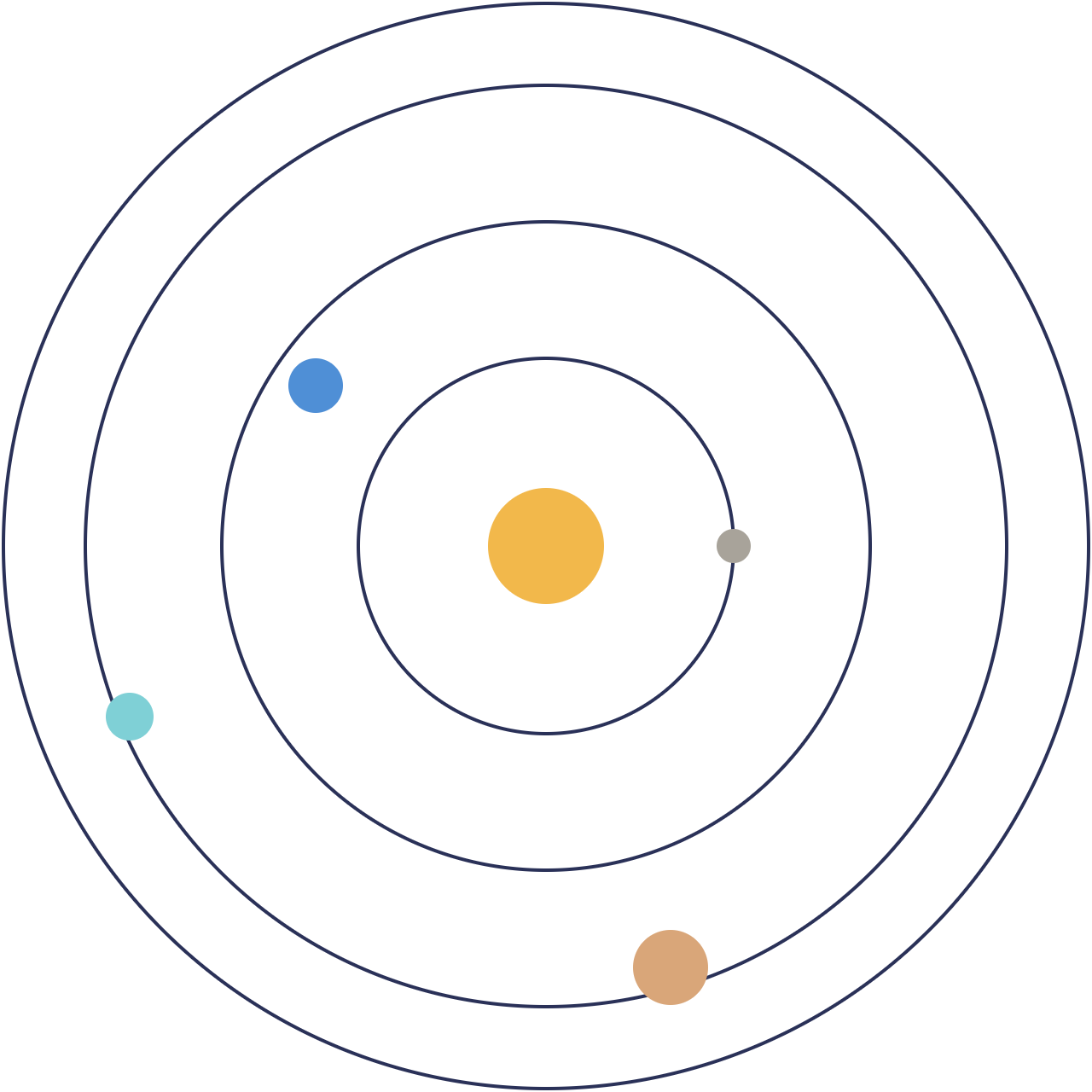
Agile Proje Planı
BOĞAZLIYAN M.Y.O. BİLGİSAYAR PROGRAMCILIĞI (Uzaktan Eğitim)· GRUP PROJESİ
Samanyolu Gezegenleri Simülasyonu
7 kişilik ekip · Scrum · 4 sprint · yaklaşık 7 hafta

Slide 2
Ekip ve roller
1. KİŞİ
7. KİŞİ
2.–6. KİŞİLER
Product Owner
Scrum Master
Geliştirme ekibi
Backlog önceliklerini belirler ve ürünün hedefini korur. Galaksi tanıtımı ve ana ekran tasarımı da onda.
Toplantıları yönetir, engelleri kaldırır. Yazılım ve entegrasyon sorumlusudur.
Gezegen araştırması, görseller ve bilgi kartları. Her biri kendi gezegen grubundan sorumlu.
Agile planı · Samanyolu Gezegenleri Simülasyonu
2 / 7

Slide 3
Ürün backlog'u
# | Epic | Kullanıcı olarak…
1 | Simülasyon | Gezegenlerin hareketini izlemek isterim
2 | Kontroller | Simülasyonu başlatıp durdurmak isterim
3 | Bilgi kartları | Gezegenin özelliklerini görmek isterim
4 | Karşılaştırma | Gezegenleri yan yana kıyaslamak isterim
5 | Samanyolu | Galaksiyi ve Güneş Sistemi'nin yerini öğrenmek isterim
Agile planı · Samanyolu Gezegenleri Simülasyonu
3 / 7

Slide 4
Yol haritası: 4 sprint
SPRINT 0 · 1 HAFTA
SPRINT 1 · 2 HAFTA
SPRINT 2 · 2 HAFTA
SPRINT 3 · 2 HAFTA
Hazırlık
Çekirdek
İçerik
Birleştirme
Backlog, görev dağılımı, Python ortamı ve iskelet kod
Model ve simülasyon motoru, ana ekran, ilk gezegenler
Tüm gezegenlerin kartları, görselleri ve yörüngeleri
Karşılaştırma, entegrasyon, test ve final sunumu
Her sprint sonunda çalışan bir sürüm teslim edilir.
Agile planı · Samanyolu Gezegenleri Simülasyonu
4 / 7

Slide 5
Sprint görev dağılımı
Kişi | Sprint 1 | Sprint 2 | Sprint 3
1. Kişi · Galaksi | Ana ekran tasarımı | Samanyolu sayfası | Sunum ve son düzen
2. Kişi · Merkür, Venüs | Araştırma ve veri | Kart, görsel, yörünge | Test, düzeltme
3. Kişi · Dünya, Mars | Araştırma ve veri | Kart, görsel, yörünge | Test, düzeltme
4. Kişi · Jüpiter | Araştırma ve veri | Kart, görsel, yörünge | Test, düzeltme
5. Kişi · Satürn | Araştırma ve veri | Kart, görsel, yörünge | Test, düzeltme
6. Kişi · Uranüs, Neptün | Araştırma ve veri | Kart, görsel, yörünge | Test, düzeltme
7. Kişi · Yazılım | Model ve simülasyon motoru | Kontroller, karşılaştırma | Entegrasyon ve test
Agile planı · Samanyolu Gezegenleri Simülasyonu
5 / 7

Slide 6
Ritüeller ve bitti tanımı
Scrum ritüelleri
Bitti tanımı
Sprint planlama: başlangıçta, 1 saat
Günlük toplantı: her gün 10 dakika
Sprint gözden geçirme: sonda demo
Retrospektif: ne iyi gitti, ne düzelir
Kod çalışır ve test edilmiştir
Bilgiler kaynakla doğrulanmıştır
Ekip içinde gözden geçirilmiştir
Ana sürümle birleştirilmiştir
Agile planı · Samanyolu Gezegenleri Simülasyonu
6 / 7

Slide 7
Riskler ve önlemler
Risk | Önlem
Bir üye işini geciktirir | Günlük toplantıda erken fark edilir, görev paylaşılır
Parçalar birleşmez | Ortak veri biçimi ve her sprint sonunda entegrasyon
Bilgiler hatalı olur | Her bilgi kartı bir kaynakla kontrol edilir
Teslim: Çalışan Python programı ve bu sunum
Agile planı · Samanyolu Gezegenleri Simülasyonu
7 / 7

